Slide 1
ИНТЕГРИРОВАННЫЙ УРОК МАТЕМАТИКА И

Slide 2
Неправильно питающийся человек сокращает себе жизнь на 15%.

Slide 3
Определите какова предположительная продолжительность жизни нынешних людей, употребляющих не здоровую пищу, если средняя продолжительность жизни в России 70 лет.

Slide 4
Решение:
15%=0,15
70 ∙ 0,15=10,5(лет)- сокращается жизнь
70-10,5=59,5 (лет) - предположительная продолжительность жизни

Slide 5
Норма суточной потребности учащегося в различных витаминах составляет в среднем 125 мг. Одна выкуренная сигарета уничтожает 20% витаминов. Сколько витаминов получит ученик, который выкурит хотя бы 1 сигарету?

Slide 6
Решение:
125∙0,2=25(г) -уничтожает витаминов 1 сигарета
125-25=100(мг)-получит витаминов

Slide 7
В среднем суточная норма потребления сахара в день ребенком не должна превышать 50 граммов. Превысим ли мы норму потребления сахара, если выпьем за день литровую бутылку кока-колы и если превысим, то насколько процентов? Согласно информации, приводимой на этикетке «Кока-колы», в 100 г напитка содержится 10,6 г сахара

Slide 8
Решение:
10,6*10=106(г) - сахара в 1л кока-колы
106:50=2,12=212% - превышает норму потребления сахара в сутки ребенком

Slide 9
Овощи и фрукты - это незаменимые составляющие нашего рациона. Они являются источником многих необходимых человеческому организму витаминов.

Slide 10
Витамин А . Витамин отвечает за зрение, кожу, сокращает длительность заболеваний, необходим для нормальной жизнедеятельности человека. Источником для образования витамина А в организме человека служит каротин, содержащийся в овощах, плодах шиповника и особенно в моркови и томатах.

Slide 11
Если суточная потребность организма в каротине 4,5 мг, то потребность организма в витамине А составляет 30% от потребности каротина. Какова суточная потребность организма в витамине А?
Решение
30%=0,3
4,5∙0,3=1,35 (мг) - суточная потребность организма в витамине А

Slide 12
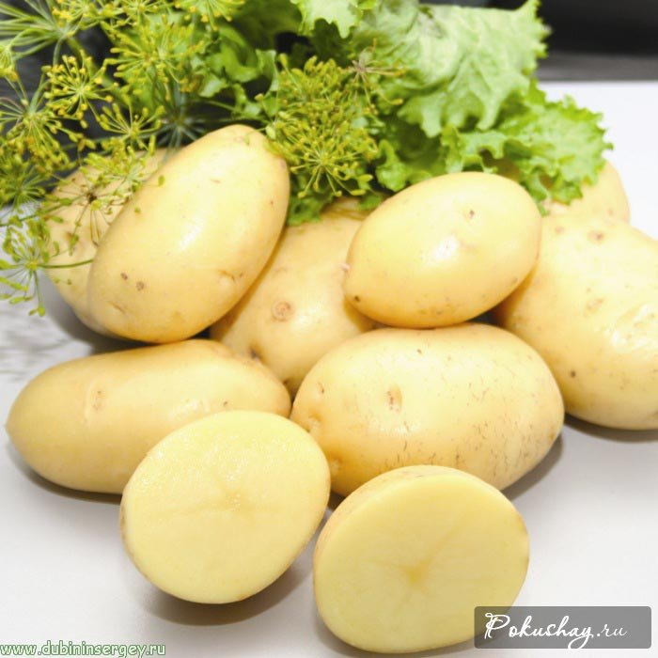
Витамин В6. Он также имеет большое значение для роста мышц, обновления крови. Фасоль, картофель богаты витамином В6. Раздражительность, сонливость – это первые признаки недостатка витамина В6..

Slide 13
Содержание витамина В6 в 100 г фасоли 0,9 мг, что составляет 45% потребления витамина от суточной нормы для подростков. Найти приблизительную суточную норму потребления фасоли, чтобы обеспечить организм необходимым количеством витамина В6.
Решение:
45%=0,45
0,9:0,45=2 (мг) - суточная норма потребления витамина В6 для подростков
Приблизительно 100∙2=200 (г)- фасоли

Slide 14
Витамин С предохраняет от простудных и инфекционных заболеваний, ускоряет заживление ран. Витамин С способствует увеличению сопротивляемости организма простудным заболеваниям, различным видам стрессов. Наиболее богаты витамином С такие продукты, как шиповник, зеленый и красный болгарский перец, черная смородина, цитрусовые , капуста.

Slide 15
Капуста при засолке теряет 20% своего веса. Достаточно ли купить 12 кг свежей капусты, чтобы квашеной капусты получилось 10 кг?
Решение:
20%=0,2
12∙0,2=2,4(кг)-капуста потеряет при засолке
12-2,4=9,6 (кг)- получится квашеной капусты из 12 кг
9,6<10, значит 12 кг не хватит, что бы получить 10 кг квашеной капусты

Slide 16
Спасибо за урок
Новое поколение выбирает здоровый образ жизни

